Slide 1
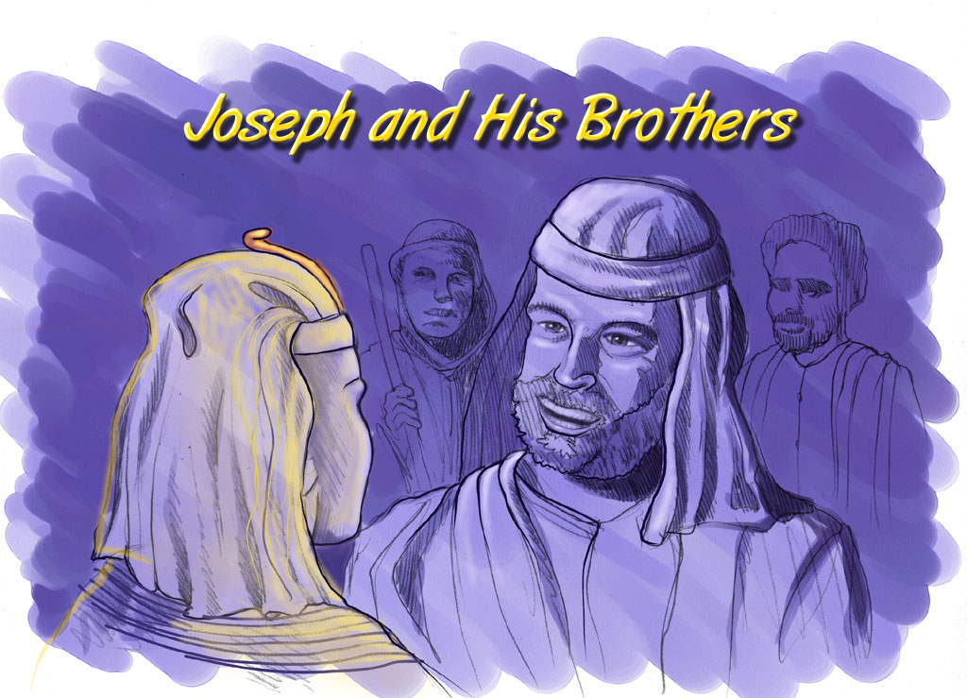
АВРААМ-ИОСИФ
Joseph and His Brothers
Designed by Dr. John Fryman, Texas, USA • BibleBasically.org
Taught by Dr. Rick Griffith, Singapore Bible College
All files in many languages for free download at BibleStudyDownloads.org
ARTIST: STEVE MILLER

Slide 2

Презентация Международной миссии «О Библии… просто»
Форт-Уорт, Техас
01
©2006 TBBMI
8.0.01.

Slide 3
ПРИБЛИЗИТЕЛЬНЫЕ ДАТЫ:
АВРААМ-ИОСИФ 2000 до Р.Х.
ВСЕ ДАТЫ ОКРУГЛЕНЫ ДО 500-ЛЕТ.
Пособие, с. 19-24
01
1

Slide 4
Быт. 37:2 - Быт. 50:26
“A Иван Mного Икает”
СОТВОРЕНИЕ
ABRAHAM
АВРААМ
ABRAHAM
ИОСИФ
ABRAHAM
МОИСЕЙ
И. НАВИН
АНАРХИЯ
ЦАРСТВО
ПЛЕНЕНИЕ
ПЕРВЫЕ
4 ЧЕЛОВЕКА
МОЛЧАНИЕ
ИИСУС
Пособие, с. 19-24
02

Slide 5
ПОДГОТОВКА
СЦЕНЫ
Быт. 15:18
ПОДГОТОВКА
СЦЕНЫ
СМ
6
Н(A)
Х
Плодородная дуга
ГМ
Х
РЕ
B
И
ГН
ММ
E
У
Начальная точка...
KB
ГС
ПЗ
КМ
Пособие, с. 19-24
03
1

Slide 6
ПОДГОТОВКА
СЦЕНЫ
Быт. 15:18
10 МЕСТ
СМ
6
4
Н(A)
Х
ИРАК
ИРАН
КУВЕЙТ
САУДОВСКАЯ АРАВИЯ
СИРИЯ
ИЗРАИЛЬ
ТУРЦИЯ
ЕГИПЕТ
ГАЛЛИЛЕЙСКОЕ МОРЕ
ГМ
Х
РЕ
ХАНААН
B
И
ГН
ММ
РЕКА НИЛ
МЁРТВОЕ МОРЕ
E
ЕГИПЕТ
У
KB
СИНАЙСКИЙ П-ОВ
ГС
ПЗ
КМ
Пособие, с. 19-24
04
14

Slide 7
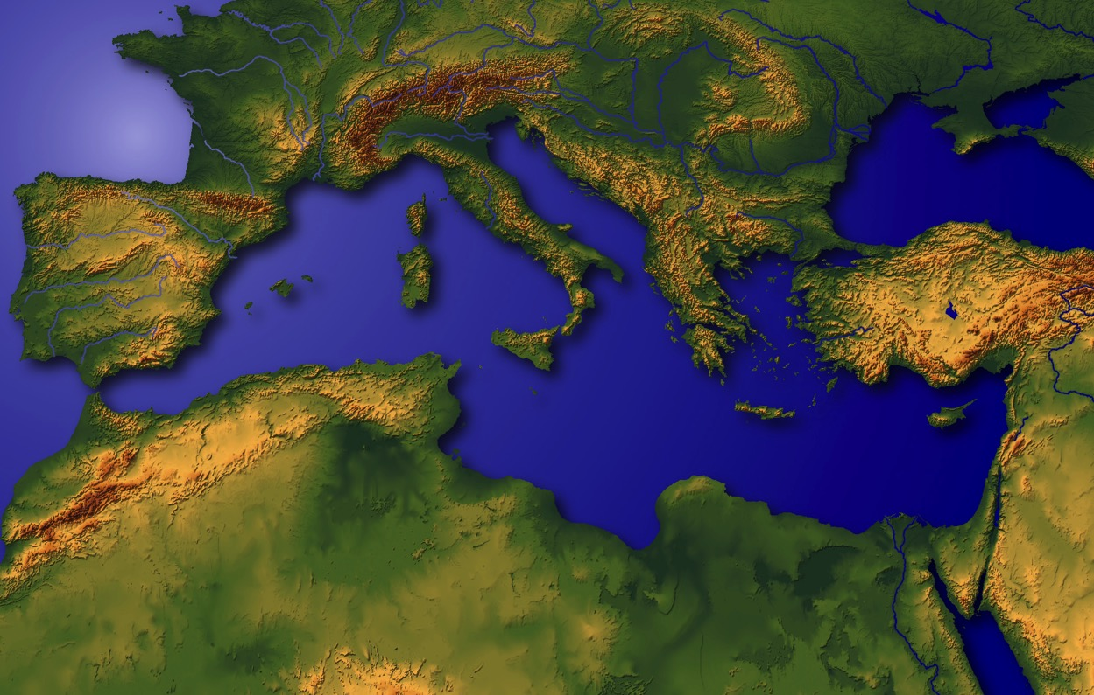
“Пуп
земли”
Пособие, с. 19-24
05

Slide 8
ПОДГОТОВКА
СЦЕНЫ
Быт. 11:28
СМ
Н(A)
Х
ГМ
Х
РЕ
B
И
ГН
ММ
E
KB
У
ГС
УР ХАЛДЕЙСКИЙ: ДРЕВНИЙ КУЛЬТУРНЫЙ ЦЕНТР МЕСОПОТАМИИ; РОДИНА АВРААМА
ПЗ
КМ
Пособие, с. 19-24
06
1

Slide 9
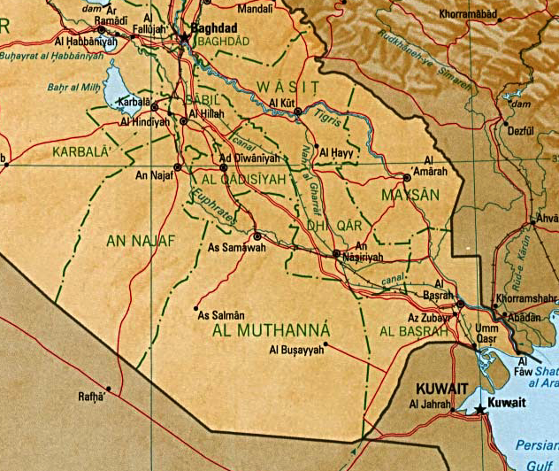
ВАВИЛОН
УР
ПОМНИТЕ! Война в Персидском заливе Война в Ираке
Пособие, с. 19-24
07
6

Slide 10
Месопотамский бассейн
ШУМЕРСКИЕ ИЗОБРЕТЕНИЯ…
ПИСЬМЕННОСТЬ И КОЛЕСО
НАЧАЛА…
ЗАКОНА
МЕДИЦИНЫ
АСТРОНОМИИ
СЕЛЬСКОГО ХОЗЯЙСТВА
САМЫЕ РАННИЕ ГОРОДА
Handbook pg. 19-24
07a
5

Slide 11
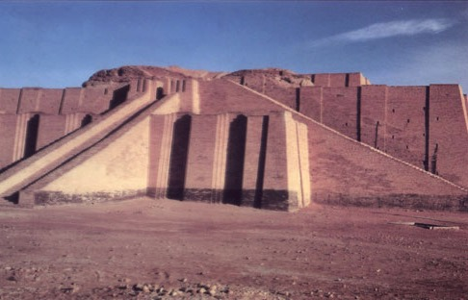
Быт. 10:10; 11:28, 31
Типичный “зиггурат” древнего Ура Халдейского в современном Ираке
Пособие, с. 19-24
08

Slide 12
Быт. 11:31
СЕМЬЯ АВРААМА:
• ФАРРА (ОТЕЦ)
•АВРААМ (АВРАМ)
• САРРА (ЕГО ЖЕНА, САРА)
• ЛОТ (ПЛЕМЯННИК АВРААМА)
Пособие, с. 19-24
09
5

Slide 13


АВРААМ
ABRAHAM
2000 до Р.Х.
ПЕРВЫЕ
4 ЧЕЛОВЕКА
ЭТО
АВРААМ
AИМИ
Бытие 12 глава и далее
Пособие, с. 19-24
10
3

Slide 14
Быт. 12: 1-3
АВРААМ
ABRAHAM
2000 до Р.Х.
ПРИЗЫВ
ПЕРВЫЕ
4 ЧЕЛОВЕКА
ЭТО
АВРААМ
ПРИЗЫВ
AИМИ
Бытие 12 глава и далее
Пособие, с. 19-24
11

Slide 15
АВРААМ
ABRAHAM
2000 до Р.Х.
ПРИЗЫВ
AЗ
AИMИ
Быт.12:1-3
АВРААМ
ПРИЗЫВ
БЕЗУСЛОВНОЕ ОБЕЩАНИЕ БОГА АВРААМУ!
Пособие, с. 19-24
12

Slide 16
АВРААМ
ABRAHAM
2000 до Р.Х.
ПРИЗЫВ
AЗ
З - П - Б
AИMИ
Быт. 12: 1-3
ЗЕМЛЯ
ПОТОМСТВО
АВРААМ
ПРИЗЫВ
З - П - Б
БЛАГОСЛОВЕНИЕ
БЕЗУСЛОВНОЕ ОБЕЩАНИЕ ПОЗЖЕ СТАНОВИТСЯ ЗАКОННЫМ ЗАВЕТОМ!
Пособие, с. 19-24
13

Slide 17
Бытие 12
И сказал Господь Авраму: пойди из земли твоей, от родства твоего и из дома отца твоего, в землю, которую Я укажу тебе;
1
и Я произведу от тебя великий народ, и благословлю тебя, и возвеличу имя твое, и будешь ты в благословение;
2
АВРААМ
ПРИЗЫВ
З – П – Б
Я благословлю благословляющих тебя, и злословящих тебя прокляну; и благословятся в тебе все племена земные.
3
Пособие, с. 19-24
14
3

Slide 18
Бытие 12
И сказал Господь Авраму: пойди из земли твоей, от родства твоего и из дома отца твоего, в землю, которую Я укажу тебе;
1
ЗЕМЛЯ
и Я произведу от тебя великий народ, и благословлю тебя, и возвеличу имя твое, и будешь ты в благословение;
ПОТОМСТВО
2
АВРААМ
ПРИЗЫВ
З – П – Б
Я благословлю благословляющих тебя, и злословящих тебя прокляну; и благословятся в тебе все племена земные.
3
БЛАГОСЛОВЕНИЕ
Пособие, с. 19-24
15
3

Slide 19

Авраамов Завет
Быт. 12: 1-3
БЛАГОСЛО-
ВЕНИЕ
ЗЕМЛЯ ПОТОМСТВО
Земельный Давидов Новый
Втор. 30: 1-10
2 Цар. 7: 4-16
Иер. 31: 31-33
Пособие с. 39-41
3
16

Slide 20
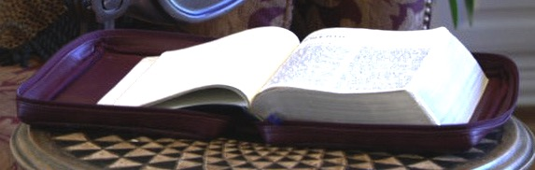
Быт. 13:15; Быт. 15
Авраамов завет
Быт. 12: 1-3
АВРААМ
БЛАГОСЛО-
ВЕНИЕ
ЗЕМЛЯ ПОТОМСТВО
ПРИЗЫВ
З – П – Б
• БУКВАЛЬНЫЙ
• ВЕЧНЫЙ
• БЕЗУСЛОВНЫЙ
Пособие, с. 19-24
17
3

Slide 21
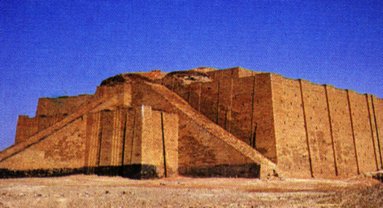
ПОДГОТОВКА
СЦЕНЫ
Быт. 12:4
ПОДГОТОВКА СЦЕНЫ
ОНИ ПОШЛИ
С ВЕРОЙ!
СМ
Н(A)
Х
ГМ
Х
РЕ
B
И
ГН
АВРААМ
ММ
ПРИЗЫВ
E
KB
У
MS
ПЗ
КМ
Пособие, с. 19-24
18
2

Slide 22
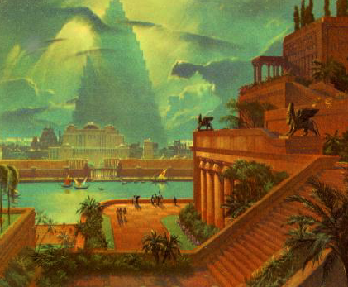
ПОДГОТОВКАСЦЕНЫ
Быт. 11:31
СМ
Н(A)
Х
ГМ
Х
РЕ
B
И
ГН
АВРААМ
ММ
ПРИЗЫВ
E
KB
У
Великий город Вавилон
ГС
ПЗ
КМ
Пособие, с. 19-24
19

Slide 23
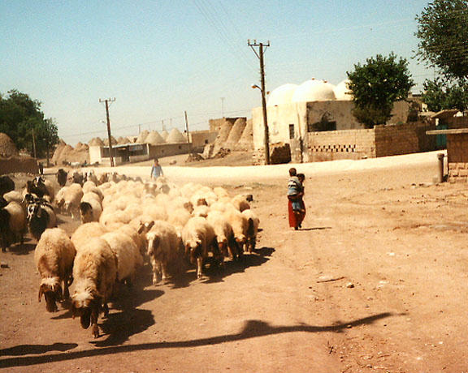
ПОДГОТОВКАСЦЕНЫ
Быт. 11:31-32
СМ
Н(A)
Х
ГМ
Х
РЕ
B
И
ГН
АВРААМ
ММ
ОТЕЦ – СТАРЫЙ ФАРРА, УМИРАЕТ В ХАРРАНЕ.
ПРИЗЫВ
E
KB
У
ГС
ПЗ
КМ
PHOTO CREDIT: GALEN FRYSINGER
Пособие, с. 19-24
20
1

Slide 24
ПОДГОТОВКАСЦЕНЫ
Быт. 12:5
СМ
Н(A)
Х
ГМ
Х
РЕ
B
И
MN
АВРААМ
ММ
ПРИЗЫВ
E
KB
У
ГС
PG
КМ
Пособие, с. 19-24
21

Slide 25
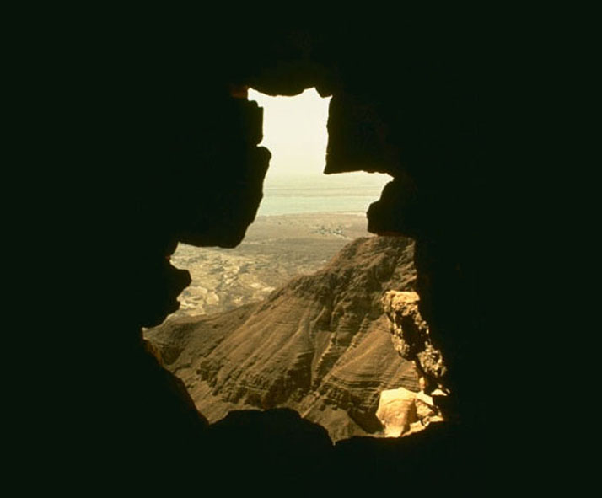
Когда Авраам входит в землю,
ему уже 75 лет от роду.
Его жене Сарре – 65 лет.
И всё-таки… им обещаны дети!
АВРААМ
ПРИЗЫВ
З – П – Б
Пособие, с. 19-24
22
4

Slide 26
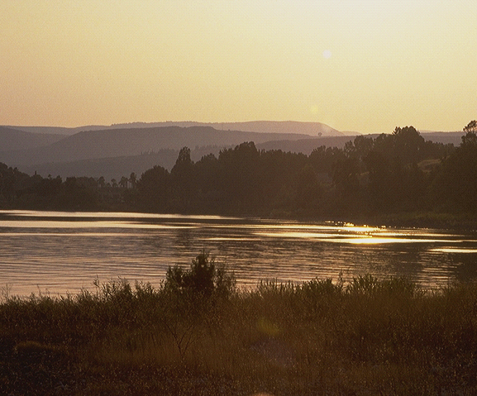
Быт. 15:6
АВРААМ ВЕРИТ БОЖЬЕМУ ОБЕТОВАНИЮ: ЗЕМЛЯ, ПОТОМСТВО И БЛАГОСЛОВЕНИЕ!
Бытие 15:6!
Бог считает веру за праведность со стороны Авраама!
Одну простую веру!
АВРААМ
ПРИЗЫВ
З – П – Б
Пособие, с. 19-24
23
3

Slide 27
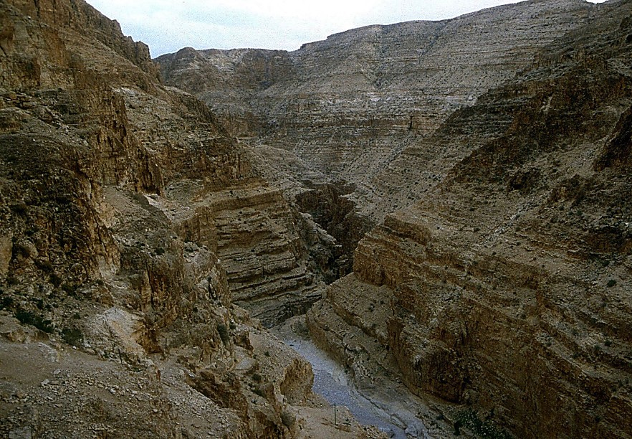
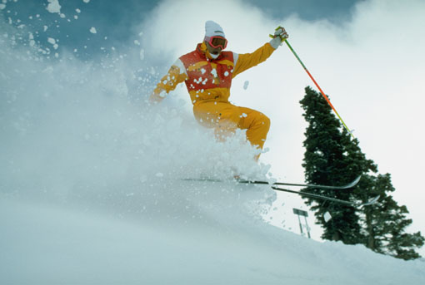
Быт. 16:1-4
АВРААМ ПОВЕРИЛ БОГУ!
Тем не менее: Авраам и Сарра потеряли терпение.
“Войди же к служанке моей!” (к Агари)
АВРААМ
ПРИЗЫВ
З – П – Б
Пособие, с. 19-24
24
3

Slide 28
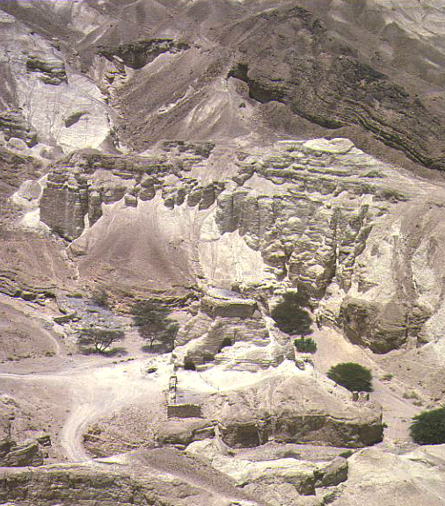
Быт. 16:11-12; 17:20-21
Тогда… Авраам порождает сына от Агари.
Его имя: ИЗМАИЛ.
(ИЗМАИЛ НЕ ЕСТЬ СЫН ОБЕТОВАНИЯ.)
АВРААМ
ПРИЗЫВ
З – П – Б
Пособие, с. 19-24
25
3

Slide 29
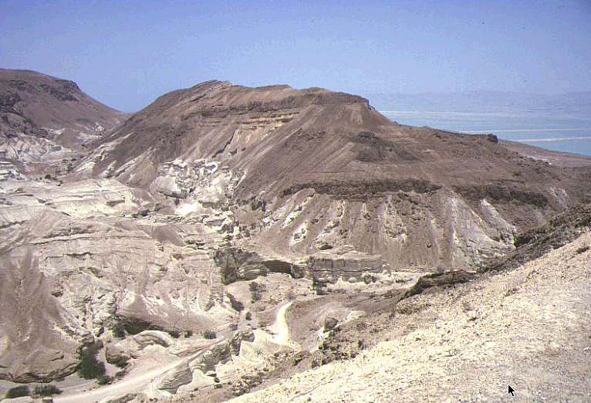
Быт. 17:19
Теперь…Аврааму 85 лет… Сарре - 75.
Прошло ещё 15 лет…
Действительно АВРААМУ родился сын от САРРЫ.
ЕГО ИМЯ: ИСААК
АВРААМ
ПРИЗЫВ
З – П – Б
Пособие, с. 19-24
26
4

Slide 30
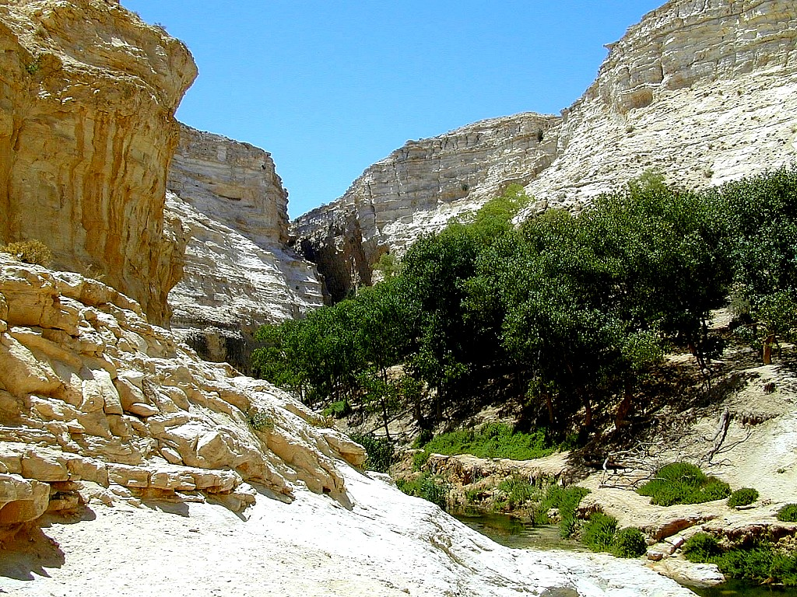
Быт. 17:21
Исаак действительно долгожданный сын…
… через которого Божье обещание Аврааму должно быть передано…
АВРААМ
ПРИЗЫВ
З – П – Б
…ЧЕРЕЗ СЕМЕЙНУЮ ЛИНИЮ ИСААКА!
Пособие, с. 19-24
27
2

Slide 31
Быт. 17
АВРААМ
ABRAHAM
2000 до Р.Х.
ПРИЗЫВ
AЗ
З – П – Б
AИМИ
И – И
Быт. 12: 1-3
АВРААМ
ПРИЗЫВ
З – П – Б
И – И
ИЗМАИЛ И ИСААК
Пособие, с. 19-24
28

Slide 32

АВРААМ
ABRAHAM
2000 до Р.Х.
ПРИЗЫВ
AЗ
З – П – Б
AИМИ
Быт. 12: 1-3
И - И
АВРААМ
ПРИЗЫВ
З – П – Б
И – И
АРАБСКИЕ НАРОДЫ
ЧЕРЕЗ ИЗМАИЛА
ИУДЕЙСКИЙ НАРОД
ЧЕРЕЗ ИСААКА
Пособие, с. 19-24
29
2

Slide 33
АВРААМ
ABRAHAM
2000 до Р.Х.
ПРИЗЫВ
AЗ
З – П – Б
AИМИ
Быт. 12: 1-3
И - И
АВРААМ
ПРИЗЫВ
З – П – Б
И – И
АРАБСКИЕ НАРОДЫ
ЧЕРЕЗ ИЗМАИЛА
ИУДЕЙСКИЙ НАРОД
ЧЕРЕЗ ИСААКА
Пособие, с. 19-24
30

Slide 34
КТО ИЗ СЫНОВЕЙ?
“Бог сказал: возьми сына твоего, единственного твоего, которого ты любишь, Исаака; и пойди в землю Мориа и там принеси его во всесожжение на одной из гор, о которой Я скажу тебе.” Бытие 22:2
АВРААМ
ПРИЗЫВ
З – П – Б
Сноска НМП: ”В еврейском тексте слово “Исаак” следует за словами “которого ты любишь,” чтобы подчеркнуть действие: “твой сын, твой единственный сын, которого ты любишь – Исаак.” Исаак был единственным “сыном обетования.”
И – И
2 Пар. 3:1 Автор отождествляет это место с Храмовой горой [современное место Мечети на скале].
Пособие, с. 19-24
31
3

Slide 35
КТО ИЗ СЫНОВЕЙ?
“И о Измаиле Я услышал тебя: вот, Я благословлю его, и возращу его, и весьма, весьма размножу; двенадцать князей родятся от него; и Я произведу от него великий народ. Но завет Мой поставлю с Исааком, которого родит тебе Сарра в сие самое время на другой год.”
Быт. 17:20-21
АВРААМ
Но завет Мой
ПРИЗЫВ
З – П – Б
поставлю с Исааком
И – И
Пособие, с. 19-24
32
2

Slide 36
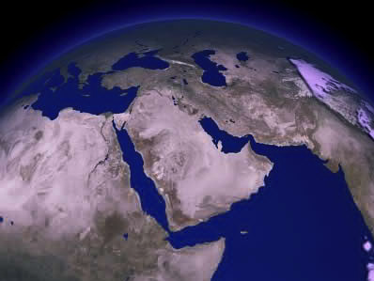
СРАВНИТЕ ДАРЫ СЕГОДНЯ…
ИСААК
АВРААМ
ПРИЗЫВ
З – П – Б
ПОЧЕМУ СУЩЕСТВУЕТ ТАКАЯ ОГРОМНАЯ РАЗНИЦА?
И – И
ИЗМАИЛ
Пособие, с. 19-24
33
3

Slide 37
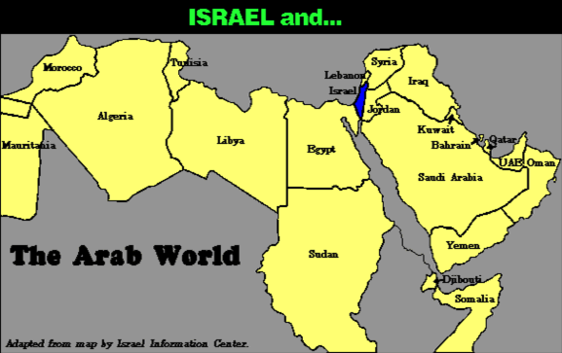
СРАВНИТЕ ГЕОГРАФИЧЕСКИ…
ИЗРАИЛЬ И...
АВРААМ
ПРИЗЫВ
З – П – Б
Арабский мир
И – И
Пособие, с. 19-24
34

Slide 38
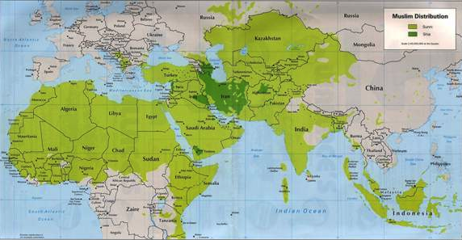
СРАВНИТЕ ГЕОГРАФИЧЕСКИ…
АВРААМ
ПРИЗЫВ
З – П – Б
И – И
МУХАММЕД ПРОТИВ ИСААКА!
Пособие, с. 19-24
35

Slide 39
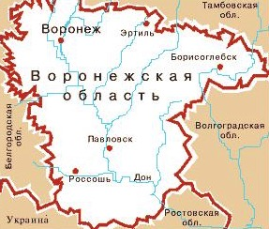
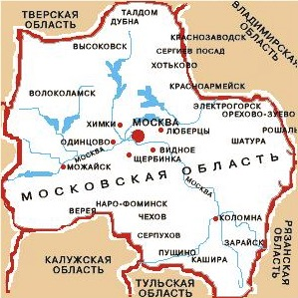
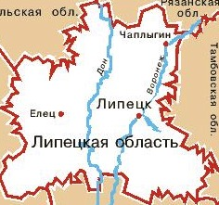
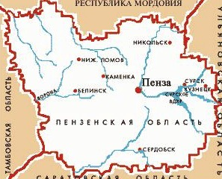
СРАВНИТЕ ГЕОГРАФИЧЕСКИ…
ИЗРАИЛЬ И...
ИЗРАИЛЬ И...
ИЗРАИЛЬ И...
ИЗРАИЛЬ И...
Пособие, с. 19-24
36
3

Slide 40
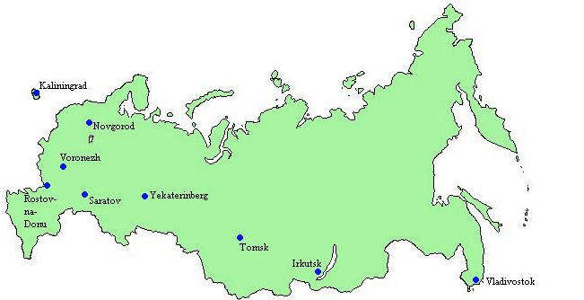
ИЗРАИЛЬ И...
РОССИЙСКАЯ ФЕДЕРАЦИЯ
АВРААМ
ПРИЗЫВ
З – П – Б
И – И
ЧЕСТНО ЛИ ЭТО?
37

Slide 41
“… потомки Измаила получили больше земли и в конечном счёте больше богатства, чем Израильтяне. Таким положение было в прошлом исторически, не говоря уже об огромном нефтяном богатстве современных времён. И духовное спасение было всегда открыто для потомков Измаила.
АВРААМ
ПРИЗЫВ
З – П – Б
И – И
Хал Линдси, “Вечная ненависть: корни джихада,” 2002, с. 65
Пособие, с. 19-24
38

Slide 42
“… потомки Измаила получили больше земли и в конечном счёте больше богатства, чем Израильтяне. Таким положение было в прошлом исторически, не говоря уже об огромном нефтяном богатстве современных времён. И духовное спасение было всегда открыто для потомков Измаила.
Но Божий завет, касающийся Его духовных целей, был дан только Исааку и его потомкам. Вещественные благословения, обещанные Исааку, должны были облегчить Божий духовный призыв народа, который произойдёт от него.” [Курсив добавлен]
АВРААМ
ПРИЗЫВ
З – П – Б
И – И
Хал Линдси, “Вечная ненависть: корни джихада,” 2002, с. 65
Пособие, с. 19-24
39

Slide 43
ЛИВАН
ПОТОМКИ ИСААКА
Средиземное море
СИРИЯ
Галилейское море
ИРАК
Хайфа
Назарет
Нетанья
ИОРДАНИЯ
Тель Авив - Яффа
АММАН
ИЕРУСАЛИМ
Иерихон
Газа
Хеврон
Мёртвое море
АВРААМ
Вирсавия
ПРИЗЫВ
ИЗРАИЛЬ
З – П – Б
И – И
ПОТОМКИ ИЗМАИЛА
ЕГИПЕТ
САУДОВСКАЯ АРАВИЯ
Эйлат
Ал Акаба
Залив Акаба
ИЗМАИЛ И ИСААК В СОВРЕМЕННОМ ИЗРАИЛЕ
Пособие, с. 19-24
40
2

Slide 44
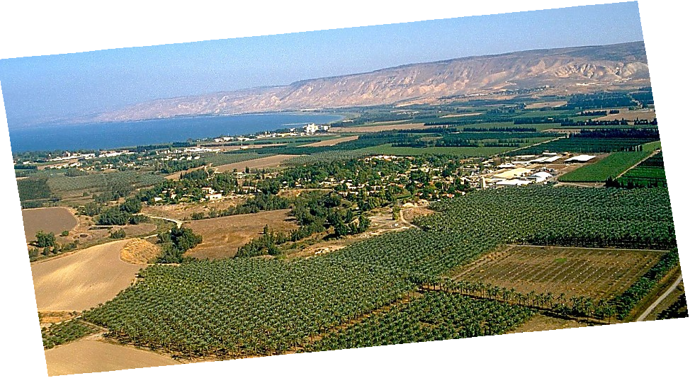
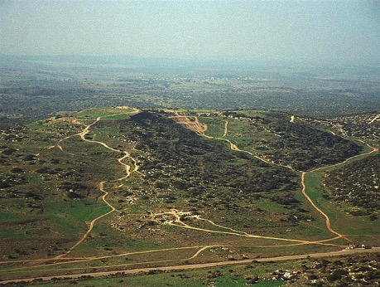
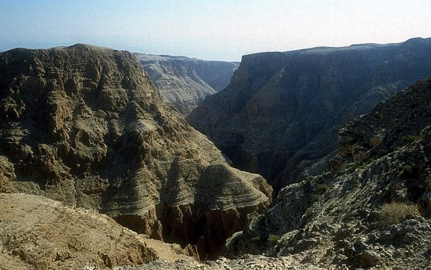
Быт. 13:10-11; И.Нав. 17:16
ЧАСТЬ ОБЕЩАНИЯ АВРААМУ: УДИВИТЕЛЬНАЯ КРАСОТА ХАНААНА… ЭТО ЗЕМЛЯ ЕГО ДРЕВНЕГО НАСЛЕДИЯ!
АВРААМ
ПРИЗЫВ
З – П – Б
И – И
Пособие, с. 19-24
41

Slide 45
Исх. 2:24
АВРААМ
2000 до Р.Х.
ABRAHAM
ПРИЗЫВ
AЗ
З – П – Б
AИМИ
И – И
Быт. 12: 1-3
И – И
12
АВРААМ
ПРИЗЫВ
З – П – Б
И – И
И – И
Иаков есть сын обетования!
12
ЛИНИЯ ОБЕТОВАНИЯ!
Пособие, с. 19-24
42
7

Slide 46
Исх. 2:24
АВРААМ
2000 до Р.Х.
ABRAHAM
ПРИЗЫВ
AЗ
З – П – Б
AИМИ
И – И
Быт. 12: 1-3
И – И
10
12
АВРААМ
1
12
ПРИЗЫВ
З – П – Б
И – И
И – И
6
8
12
4
5
13
11
3
7
9
2
Пособие, с. 19-24
43

Slide 47
Исх. 2:24
АВРААМ
2000 до Р.Х.
ABRAHAM
ПРИЗЫВ
AЗ
З – П – Б
AИМИ
И – И
Быт. 12: 1-3
И – И
10
12
АВРААМ
1
12
ПРИЗЫВ
З – П – Б
И – И
И – И
6
8
12
4
5
13
11
3
7
9
2
Пособие, с. 19-24
44

Slide 48
Исх. 2:24
АВРААМ
2000 до Р.Х.
ABRAHAM
ПРИЗЫВ
AЗ
З – П – Б
AИМИ
И – И
Быт. 12: 1-3
И – И
12
АВРААМ
ПРИЗЫВ
З – П – Б
И – И
И – И
12
ИОСИФ!
11
Пособие, с. 19-24
45

Slide 49

Быт. 1-35
СОТВОРЕНИЕ
АНАРХИЯ
1-е муж. и жен.
1-й грех
C
1-е Евангелие
1-я семья
ЦАРСТВО
(1000 до Р.Х.)
1-е убийство
Потоп/радуга
Башня
АВРААМ
(2000 до Р.Х.)
C 7 М И
ПРИЗЫВ
AЗ
З – П – Б
И – И
3 ОБЩЕСТВА
И – И
12
ПЛЕНЕНИЕ
7 = 4 + 3
ИОСИФ
АВРААМ
4 ЧЕЛОВЕКА
ПРИЗЫВ
З – П – Б
И – И
МОИСЕЙ
(1500 до Р.Х.)
(500 до Р.Х..)
И – И
М
МОЛЧАНИЕ
12
S
ИИСУС
И
И. НАВИН
46
2

Slide 50
AИМИ
ВТОРОЙ
из
4 ЧЕЛОВЕК
это:
?
47

Slide 51
AИМИ
ВТОРОЙ
из
4 ЧЕЛОВЕК
это:
“ИОСИФ”
48

Slide 52
ПРИБЛИЗИТЕЛЬНЫЕ ДАТЫ:
АВРААМ-ИОСИФ 2000 до Р.Х.
49

Slide 53
Быт. 37:2 - Быт. 50:26
СОТВОРЕНИЕ
“A Иван Mного Икает”
ABRAHAM
АВРААМ
ABRAHAM
ИОСИФ
ABRAHAM
МОИСЕЙ
И. НАВИН
АНАРХИЯ
ЦАРСТВО
ПЛЕНЕНИЕ
МОЛЧАНИЕ
ИИСУС
Пособие, с. 24-25
50

Slide 54
ИОСИФ
ABRAHAM
ВТОРОЙ
из
4 ЧЕЛОВЕК
это:
ИОСИФ
AИМИ
Пособие, с. 24-25
51

Slide 55
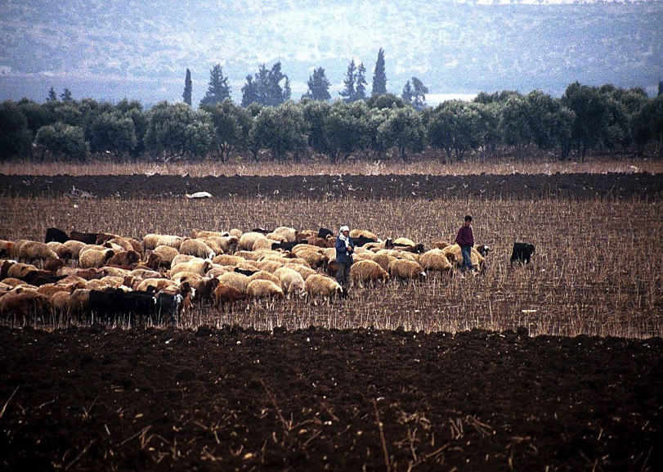
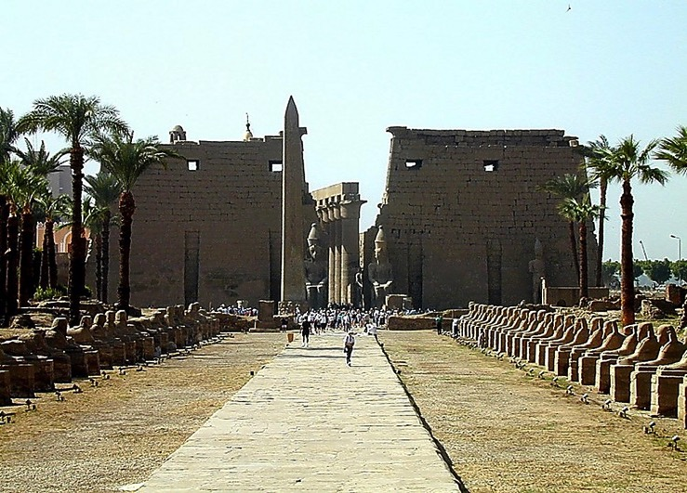
Быт. 37-41
Фасад храма Луксор, Египет
ИОСИФ
Пастухи на полях Дофана, Израиль
Пособие, с. 24-25
52
1

Slide 56
Быт. 37-41
ИОСИФ
Пособие, с. 24-25
53

Slide 57
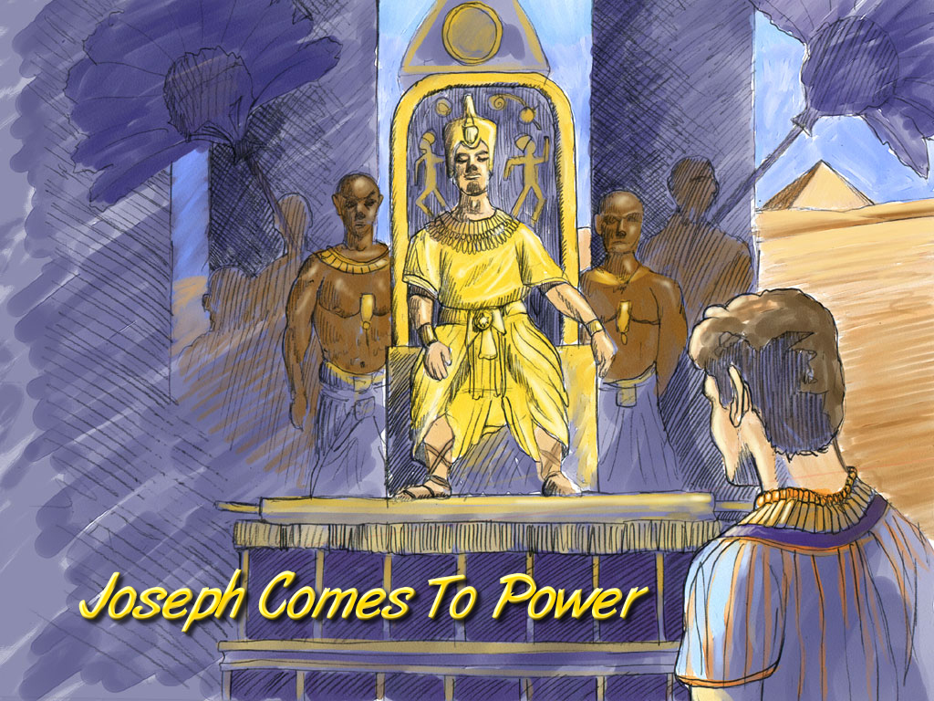
Быт. 41:41-44
ИОСИФ
Иосиф приходит к власти
Joseph Comes To Power
ARTIST: STEVE MILLER
Пособие, с. 24-25
54

Slide 58
ПОДГОТОВКАСЦЕНЫ
Быт. 42:2
СМ
ГОЛОД!
Н(A)
Х
ГМ
Х
РЕ
B
И
ГН
ИОСИФ
ММ
E
KB
У
ИЗОБИЛИЕ!
ГС
ПЗ
КМ
Пособие, с. 24-25
55
1

Slide 59
Быт. 37-41
Иосиф и его братья
ИОСИФ
Joseph and His Brothers
ARTIST: STEVE MILLER
Пособие, с. 24-25
56

Slide 60
ПОДГОТОВКАСЦЕНЫ
Быт. 46: 3-7
СМ
Н(A)
Х
ГМ
Х
РЕ
B
И
ЕГО СЕМЬЯ СЛЕДУЕТ…
И СЕМЬЯ СТАНЕТ НАРОДОМ!
ГН
ИОСИФ
ММ
E
KB
У
ГС
ПЗ
КМ
Пособие, с. 24-25
57

Slide 61
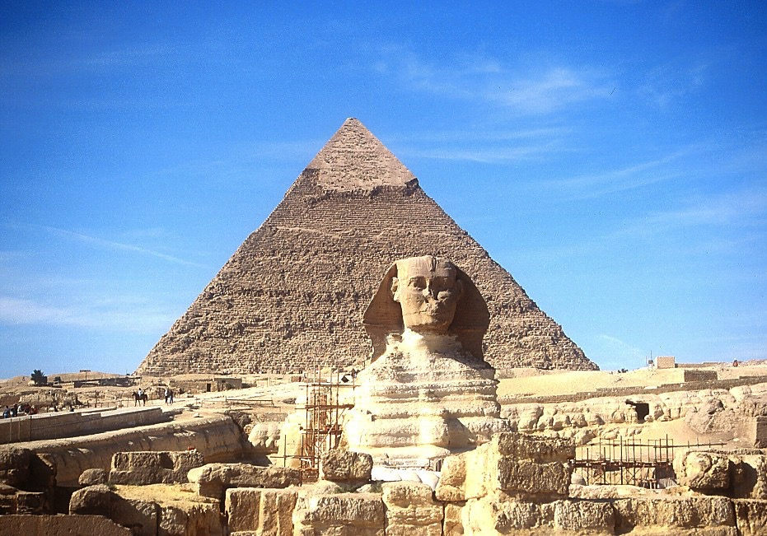
ИОСИФ
Сфинкс и Великая пирамида
Пособие, с. 24-25
58

Slide 62
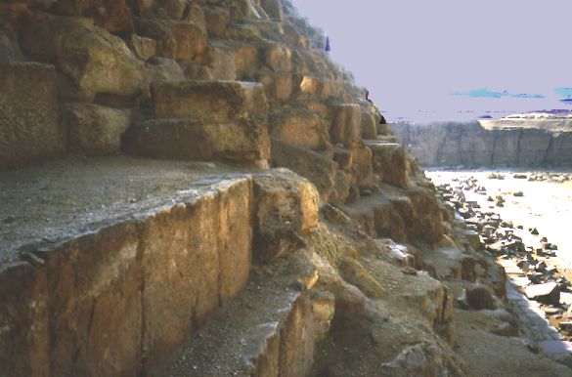
ИОСИФ
Каменоломни Великой пирамиды
Пособие, с. 24-25
59

Slide 63
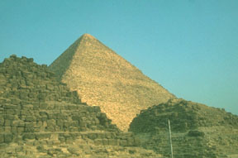
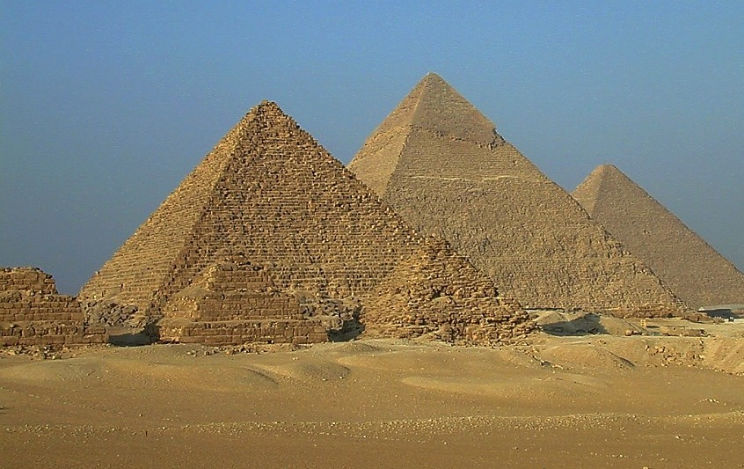
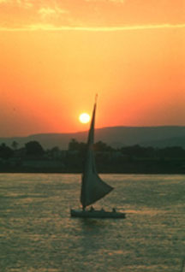
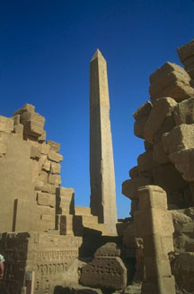
ИЗРАИЛЬТЯНЕ ВИДЕЛИ
ИОСИФ
…ДРЕВНИЕ ЧУДЕСА ЕГИПТА.
Пособие, с. 24-25
60

Slide 64
Исх. 12:40-41; Гал. 3:17
ИОСИФ
ABRAHAM
РАБСТВО

Slide 65
Быт. 1:1 - Исх. 1:6
СОТВОРЕНИЕ
АНАРХИЯ
1-й муж. И жен.
1-й грех
C
1-е Евангелие
1-я семья
ЦАРСТВО
(1000 до Р.Х.)
1-е убийство
Потоп/радуга
Башня
АВРААМ
(2000 до Р.Х.)
C 7 М И
ПРИЗЫВ
AЗ
З – П – Б
И – И
3 ОБЩЕСТВА
И – И
12
ПЛЕНЕНИЕ
7 = 4 + 3
ИОСИФ
ИОСИФ
Рабство
РАБСТВО
430
430
4 ЧЕЛОВЕКА
МОИСЕЙ
(1500 до Р.Х.)
(500 до Р.Х.)
S
МОЛЧАНИЕ
М
ИИСУС
И
И. НАВИН
Пособие, с. 24-25
62

Slide 66
AИMИ
ТРЕТИЙ
из
4 ЧЕЛОВЕК
это:
?
63

Slide 67
AИMИ
ТРЕТИЙ
из
4 ЧЕЛОВЕК
это:
“МОИСЕЙ”
64

Slide 68
65
©2006 TBBMI
8.0.03b.

Slide 69


О Библии… просто • BibleStudyDownloads.org
Get this presentation for free!
Notes:
The Bible…Basically (bb)

